Slide 1

Pesquisa Quantitativa e Qualitativa de Imagem e Satisfação do Ministério Público de Santa Catarina.
Unifel educação corporativa

Slide 2
Equipe desta Fase
Alberto Granato
Bruna Maria Xavier de Brito
Gabriel Hagemann Behling Alves
Jacson Eduardo Otto Tolentino
José Miguel da Silva Ramos

Slide 3
1. Introdução
Fase Qualitativa
Público-Alvo
Instrumento de Coleta
Este relatório e apresentação tem por finalidade informar os dados obtidos durante a fase qualitativa.
Cabe esclarecer que esta fase contemplou a realização de entrevistas com respostas abertas e fechadas, junto aos Stakeholders do Ministério Público, bem como a população que direta ou indiretamente pudesse ter algum tipo de relação com o MPSC, ou ainda que sua área de atuação tivesse alguma correlação.
Contou ainda com gravações individuais e em grupo, as quais permitiram dialogar com os entrevistados, a fim de filtrar melhor algumas respostas e percepções.

Slide 4
2. Quantitativo e Regiões
Apesar de inicialmente se trabalhar com a possibilidade de pelo menos 56 questionários qualitativos, foram obtidos, até o momento, 93 questionários respondidos. Eles contemplam todas as 07 regiões planejadas, que são:
Região Norte;
Região do Itajaí;
Região Metropolitana;
Região Sul;
Região Serrana;
Região do Meio Oeste;
Região do Oeste.

Slide 5
3. Público-Alvo
Profissionais de diversas áreas
Pelo menos 93 pessoas nessa fase
O número foi superior ao planejamento inicial, pois houve o retorno de diversos setores e segmentos procurados. Ao mesmo tempo, fizeram parte do público alvo: servidores municipais, estaduais e federais; forças policiais; profissionais da área de educação; profissionais da área de esportes; escritórios de advocacia; políticos e seus respectivos assessores; jornalistas; comunidades e associações, entidades não governamentais, pastorais, e similares.

Slide 6
4. Alguns dos principais dados obtidos
Valores positivos citados
Segurança e Transparência
Ao longo das entrevistas respondidas pelos questionários, juntamente com as entrevistas gravadas, foram obtidos dados de extrema importância.
Quanto à imagem do Ministério Público de Santa Catarina, constatou-se que é muito positiva, valorizada pelas pessoas, uma vez que a consideram um ponto de equilíbrio e transparência.
Foi comum as pessoas escreverem ou falarem que quando seu município, seu órgão ou associação precisa debater ou apresentar projetos, principalmente envolvendo outras entidades, ou a população, a presença do Ministério Público é uma força positiva, que transmite confiança, transparência e seriedade.

Slide 7
4. Alguns dos principais dados obtidos
Comunicações
Repercussão nas mídias em geral
Por outro lado, em relação à Comunicação do Ministério Público, junto às entidades, e principalmente em relação à população, é considerada ainda um ponto negativo.
Seja porque as pessoas ainda desconhecem os canais de comunicação do MPSC, ou mesmo que culturalmente, não exista motivação e engajamento das pessoas, para se inteirarem de temas importantes para a sociedade.
Em diversas situações, quando as pessoas buscam alguma informação junto ao MPSC, é por conta de casos que ganharam grande notoriedade.

Slide 8
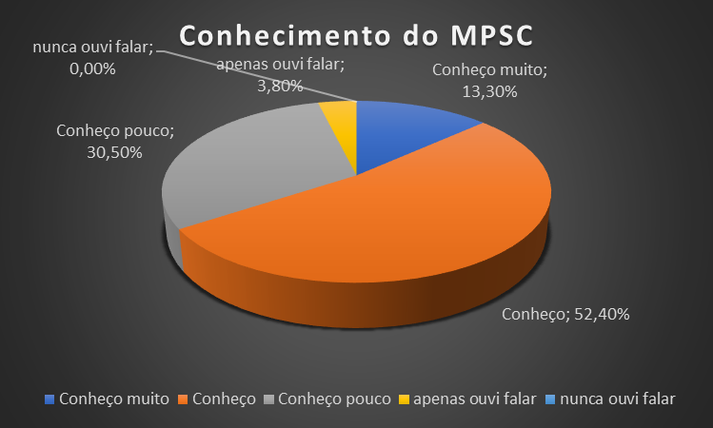
4.1 Você conhece a Instituição Ministério Público:
Todos responderam que conhecem, ainda que pouco, o Ministério Público, sendo que não houve respostas “Não Conheço ou Nunca ouvi falar”.
Deste modo, 70,6% informaram conhecer, e 29,4% conhecem pouco ou não conhecem.
Isto também está relacionado com o fato de que os participantes da Pesquisa de forma direta ou indireta têm algum tipo de relação com o MPSC.

Slide 9
4.2 Na questão aberta, a seguir: Você sabe o que faz um Promotor de Justiça?
Não houve dúvidas a respeito. A maioria apontou que sim, sabe o que faz, contudo, alguns detalharam um pouco mais, conforme os exemplos a seguir:
“Sim, é um funcionário publico que instaura inquéritos civis e ações civis públicas para elucidar supostos crimes e resguardar o direito das partes envolvidas”.
“O Promotor de Justiça é o contato direto do Ministério Público com a sociedade. Ele realiza reuniões com a comunidade, participa de audiências públicas, solicita informações, coleta dados, investiga e ouve testemunhas para apurar a ocorrência de irregularidades e crimes nas suas diversas áreas de atuação”.
“Sim. De modo geral, um promotor público faz a guarda da constituição em relação aos interesses da sociedade, atua como acusação em processos criminais, mas também no direito civil em relação a questões de ordem coletiva e pública”.

Slide 10
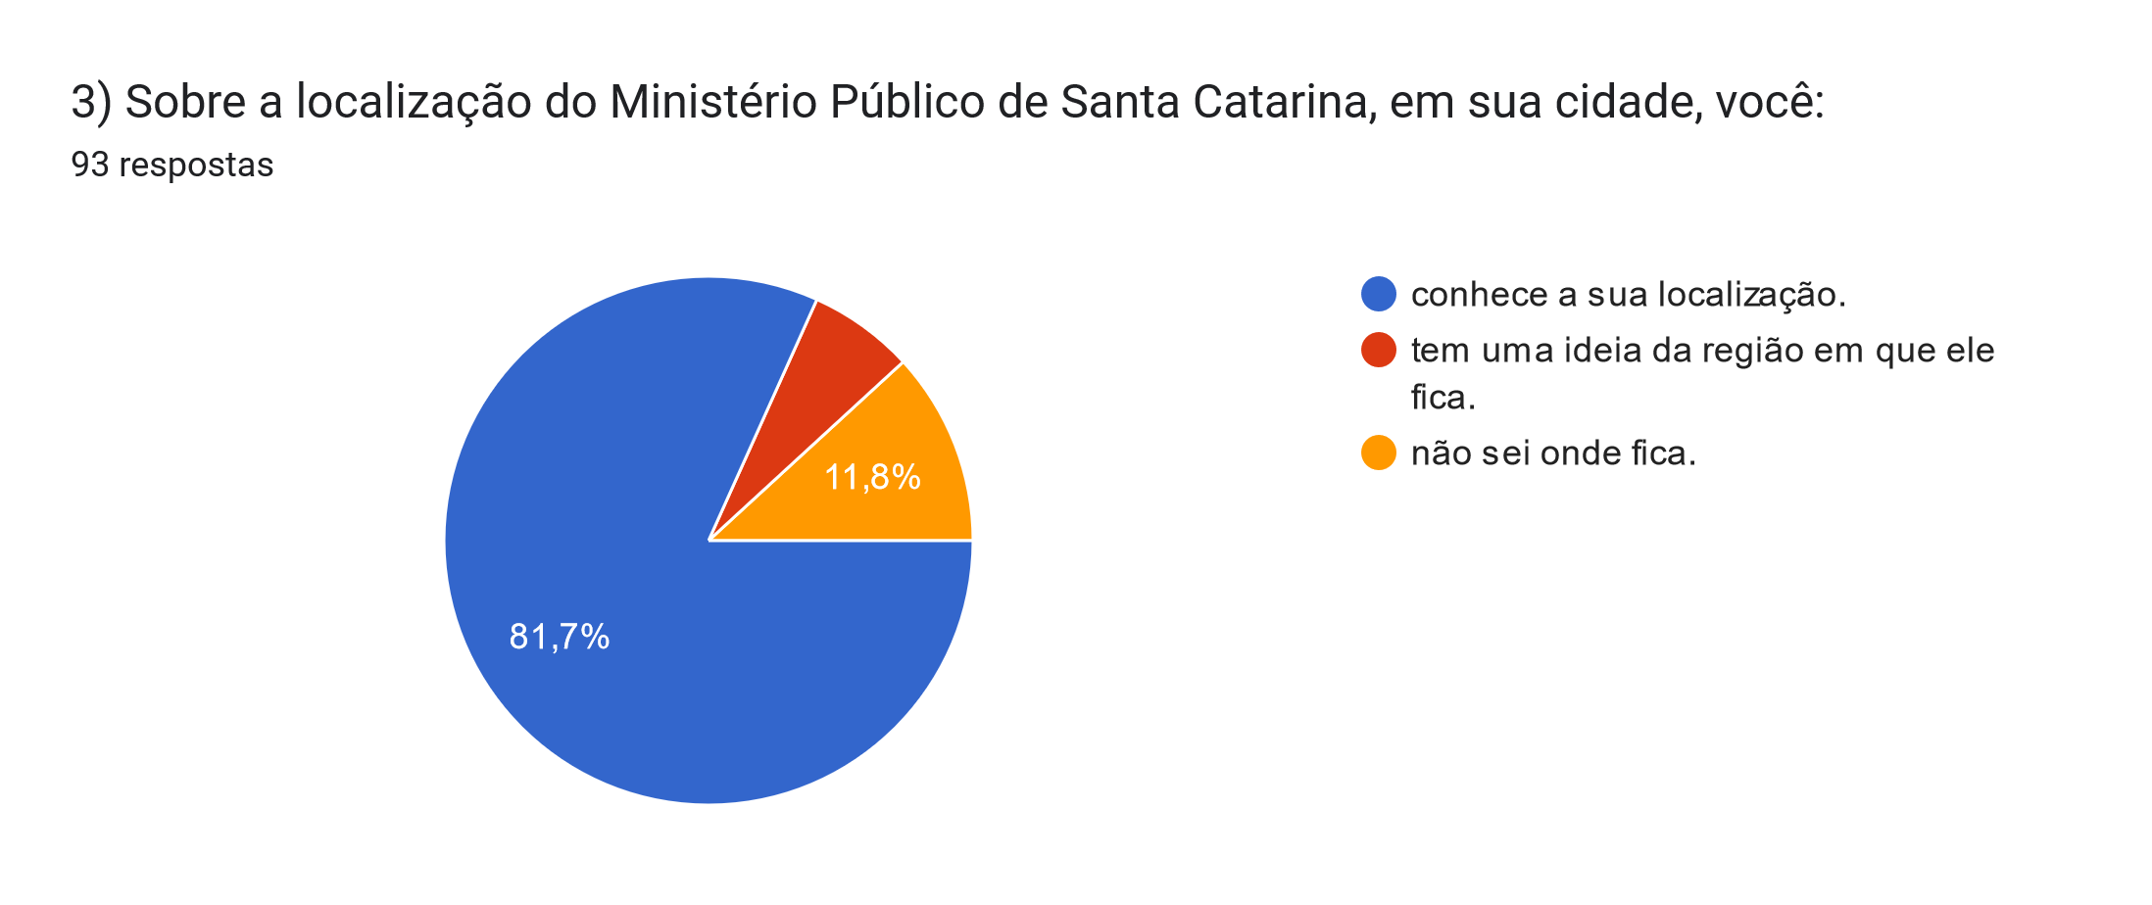
4.3 Sobre a localização do Ministério Público em sua cidade:
Neste caso, 81,7% apontaram conhecer sua localização.
Por outro lado, outros 11,8% informaram não saber.

Slide 11
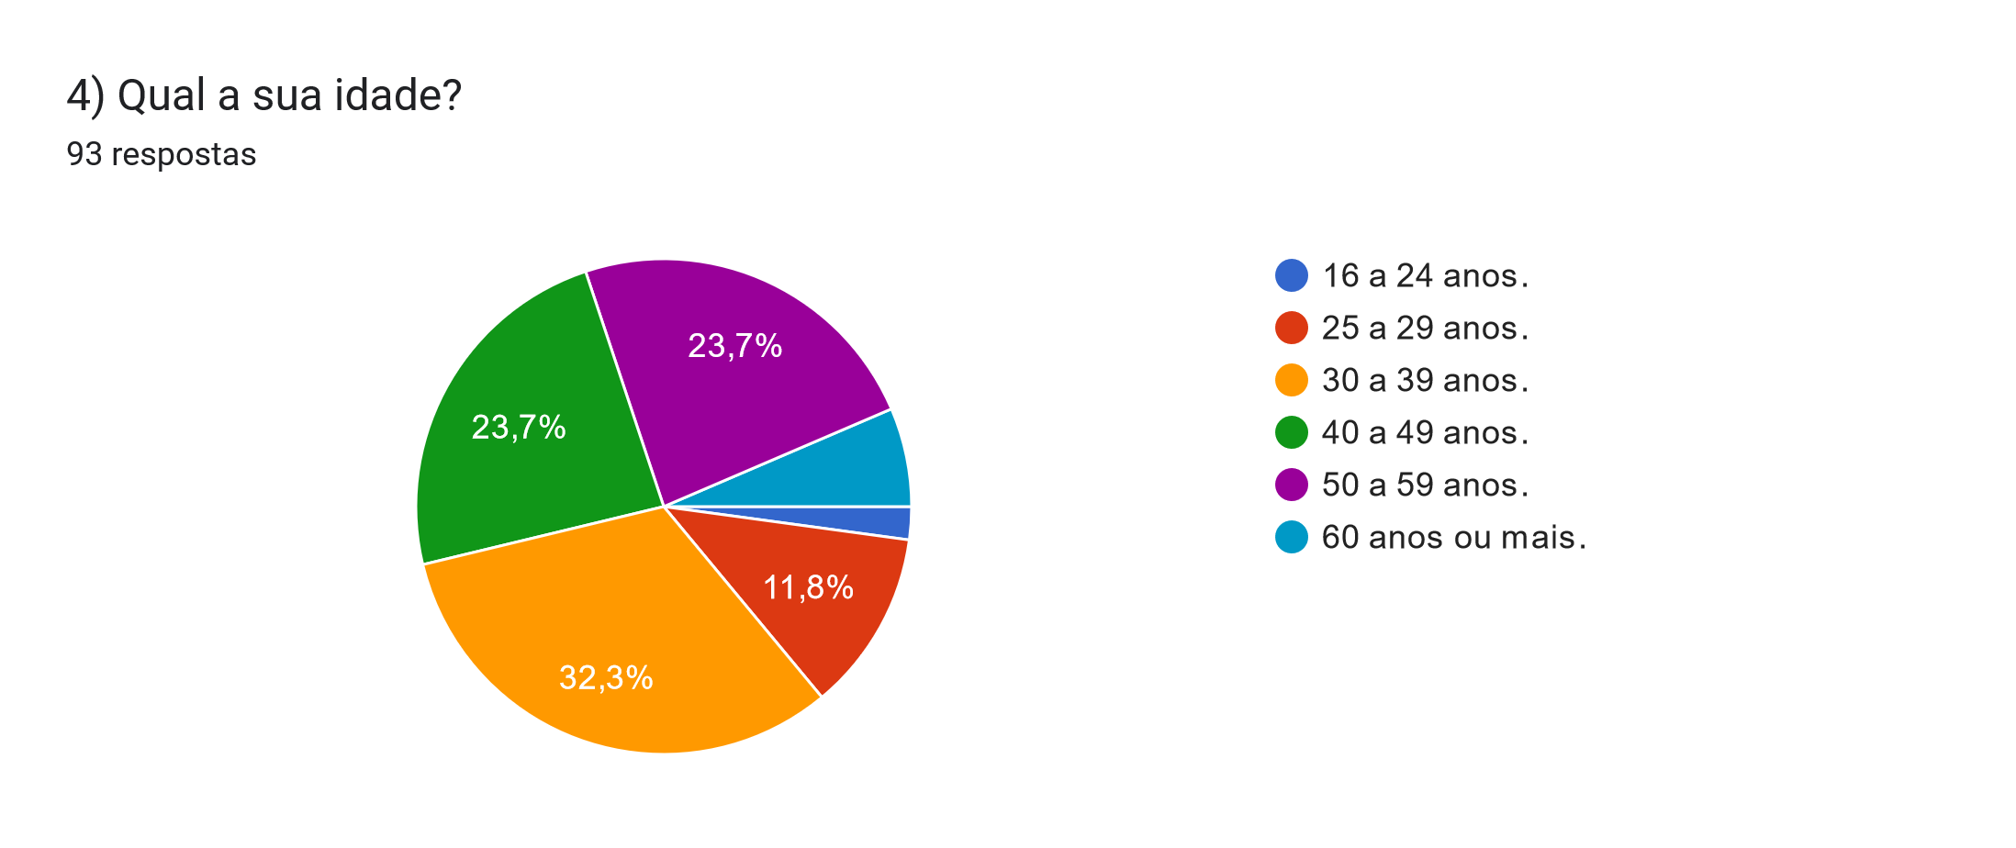
4.4 Quanto a idade dos entrevistados:
É importante ressaltar que 79,7% dos entrevistados possuem entre 30 e 59 anos.

Slide 12
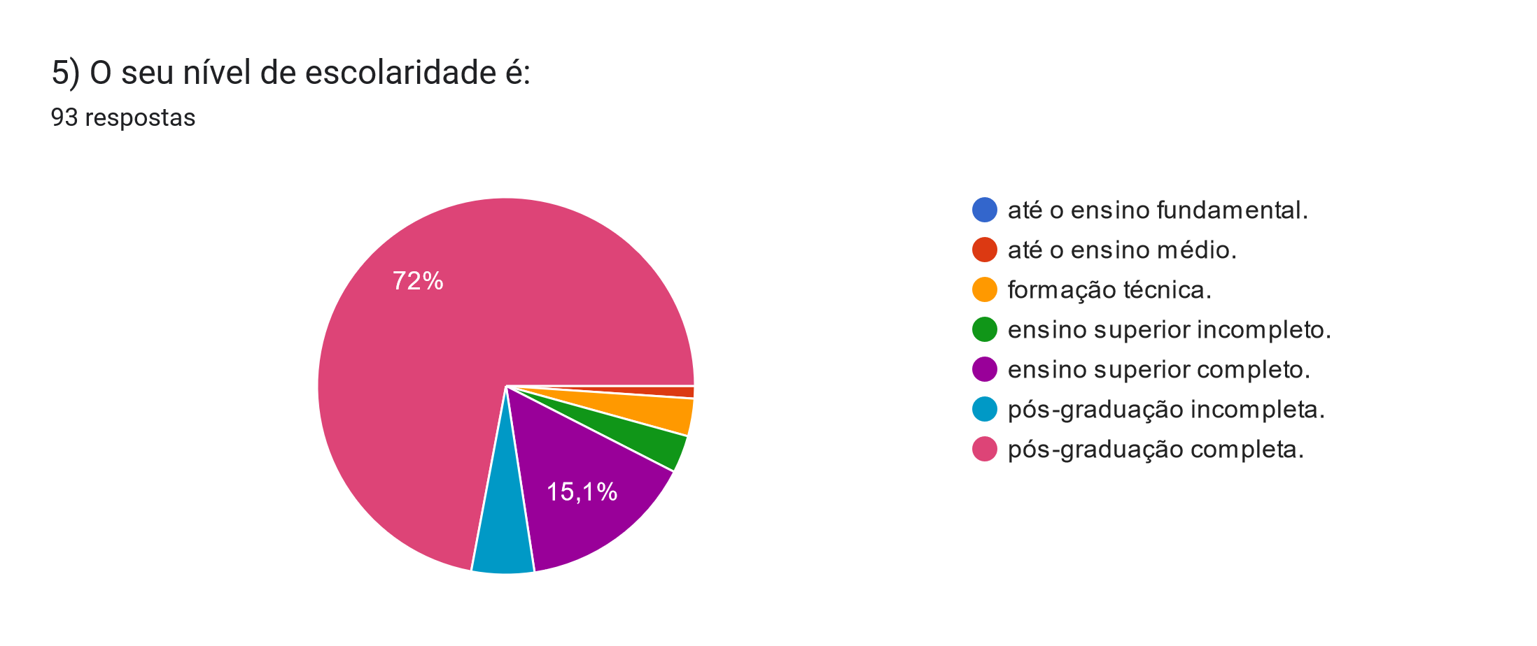
4.5 Quanto a escolaridade dos entrevistados:
Em relação ao nível de escolaridade, 72% possuem pós-graduação completa, e outros 20,5% possuem formação superior completa.
Ou seja, 92,5% dos entrevistados possuem formação superior.

Slide 13
4.6 Na questão aberta: Você considera o trabalho realizado pelo Ministério Público de Santa Catarina como eficiente?
Praticamente todos os entrevistados apontaram que sim.
Contudo, há algumas observações que merecem atenção:
“Sim, embora ocorram alguns casos isolados que nos decepcionam, como por exemplo: o da menina de 11 anos que foi estuprada e teve o seu direito de fazer aborto tolhido, ou seja, o Ministério Público não esteve ao lado dessa menina, ficou totalmente desamparada, não fosse a mídia fazer algo...”.
“De fato, estou na cidade há pouco mais de um mês em novo emprego como psicólogo em contrato temporário junto ao governo do Estado de Santa Catarina. Mas por poucas notícias que tive do Ministério Público em Joinville por parte de colegas que antes já viviam e trabalhavam aqui e que acompanham as notícias na cidade, tive uma excelente impressão. Relataram que tal função da Justiça é assumida por pessoas gabaritadas, inteligentes, sensíveis às causas sociais, mormente relativas aos Direitos da Criança e do Adolescente, até onde, de informações de domínio público me pode ser relatado, e que, além do mais, valorizam o diálogo com profissionais técnicos atuantes em políticas públicas. É apenas o que posso relatar”.

Slide 14
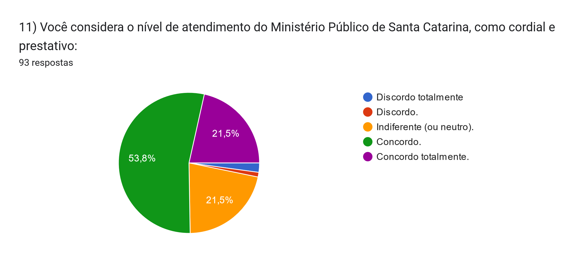
4.7 Quanto a: Você considera o nível de atendimento do Ministério Público de Santa Catarina, como cordial e prestativo, obteve-se o seguinte:
Para 75,3% dos entrevistados, o atendimento é sim cordial e prestativo.

Slide 15
4.8 Na questão aberta: Você considera que a atuação do Ministério Público é essencial para a sociedade catarinense? Por quê?
Os entrevistados apontaram que sim de forma consideravelmente positiva.
“Fundamental, pois funciona como um sistema porta-voz de proteção à população”.
“Sim. O Ministério Público muitas vezes é o último recurso do cidadão. Quando não se consegue o atendimento necessário na área da saúde, educação, social, entre outras, é ao Ministério Público que as pessoas recorrem e têm sim suas demandas atendidas. Além disso, o Ministério Público trabalha para a proteção do meio ambiente, da moralidade administrativa, sem falar na atuação nas esferas criminal e civil. Isso tudo faz com que o Ministério Público exerça uma função essencial para a sociedade catarinense”.
“Sim. É essencial nesta sociedade e em toda sociedade brasileira, porque gera a saudável tensão necessária à apuração dos fatos mais fiel possível à realidade, portanto mais próxima possível do que é verdadeiro e justo. É imprescindível, no meu ponto de vista”.

Slide 16
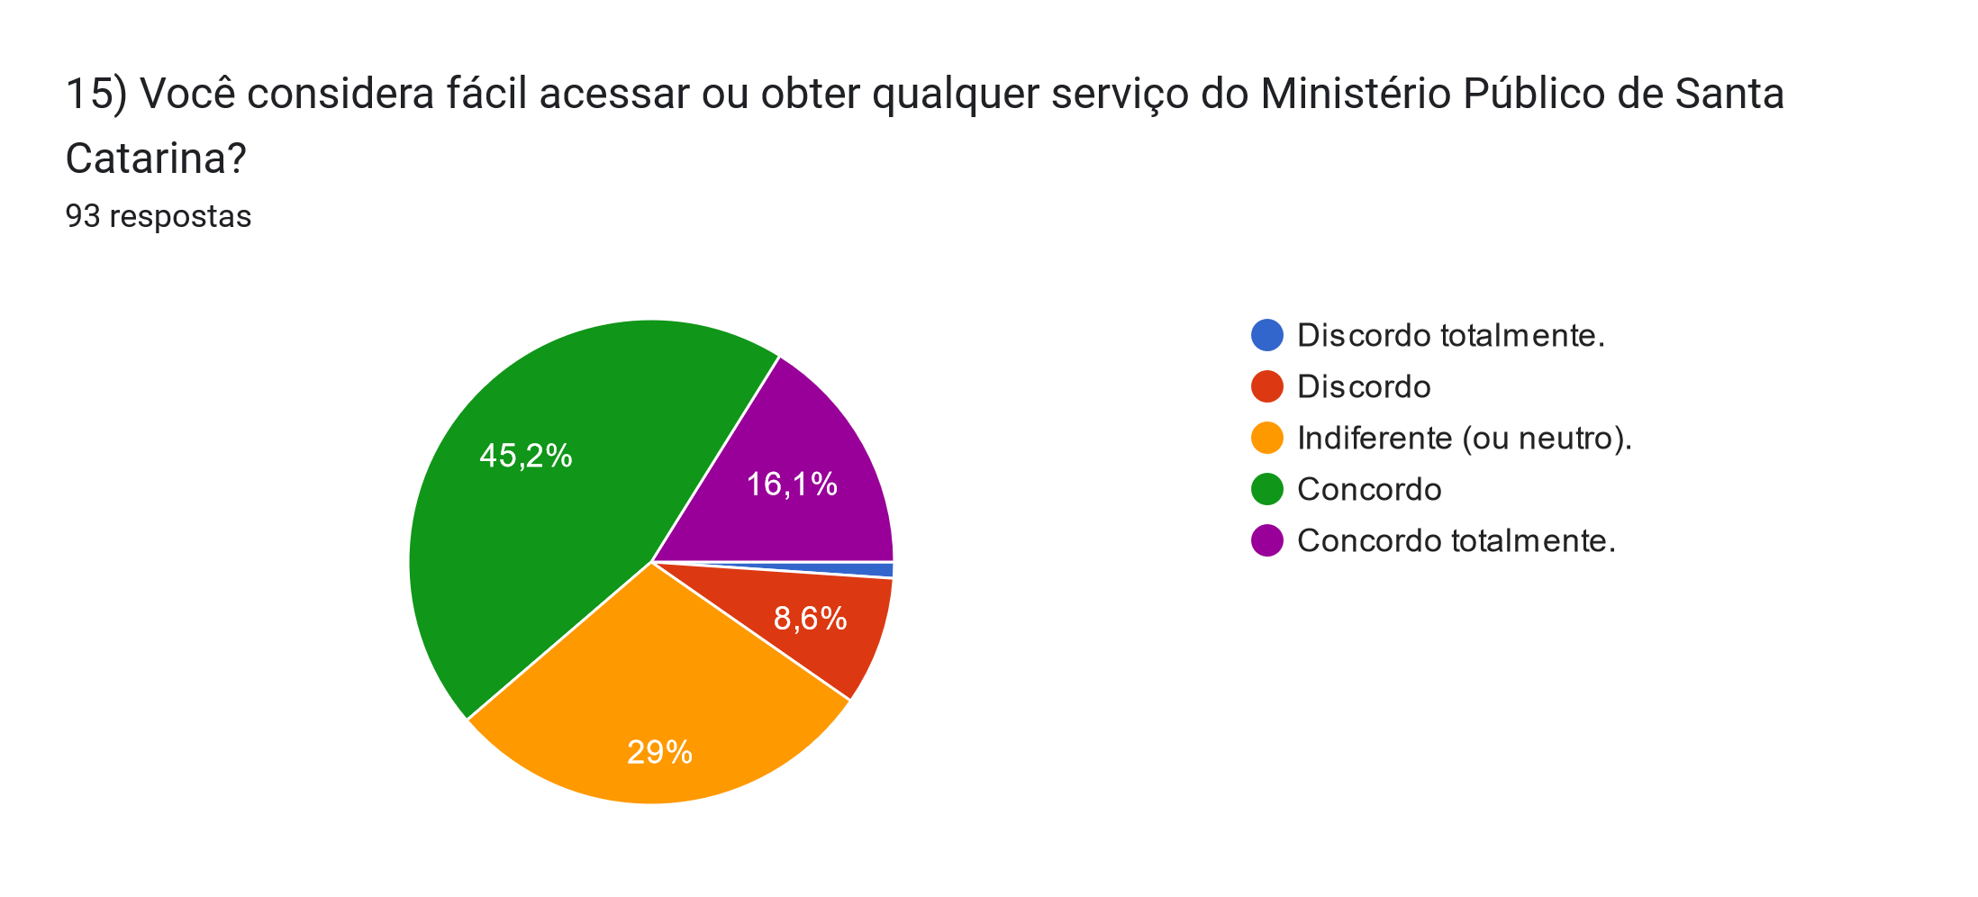
4.9 Quanto a: Você considera fácil acessar ou obter qualquer serviço do Ministério Público de Santa Catarina, obteve-se o seguinte:
Para 61,3% dos entrevistados, existe facilidade em acessar os serviços do MPSC.
Contudo, 26% apontaram indiferença, ao passo que 9,7% disseram discordar das facilidades de acesso.

Slide 17
4.10 Na questão aberta: Para você, qual é a imagem que o Ministério Público de Santa Catarina possui perante a sociedade hoje, destacam-se:
Aqui também há uma visão geral quanto à imagem positiva, de guardiã da sociedade.
“Sou profissional de Comunicação Social, trabalho em assessoria de imprensa, e constantemente produzimos conteúdos em que a presença do Ministério Público (MP) é forte e constante. Sobretudo nas situações de saúde, educação e transparência em contas (Responsabilidade Fiscal)”.
“O Ministério Público atualmente é visto com outro olhar, as pessoas descobriram para que o Ministério Púbico existe. Isso é importantíssimo, elas estão descobrindo sobre seus direitos individuais e coletivos”.
“É a instituição que dá segurança a população mas não vejo a informação do seu funcionamento chegar com clareza às pessoas, para que elas saibam que é uma instituição que pode ajudar, e muito, na defesa de direitos”.

Slide 18
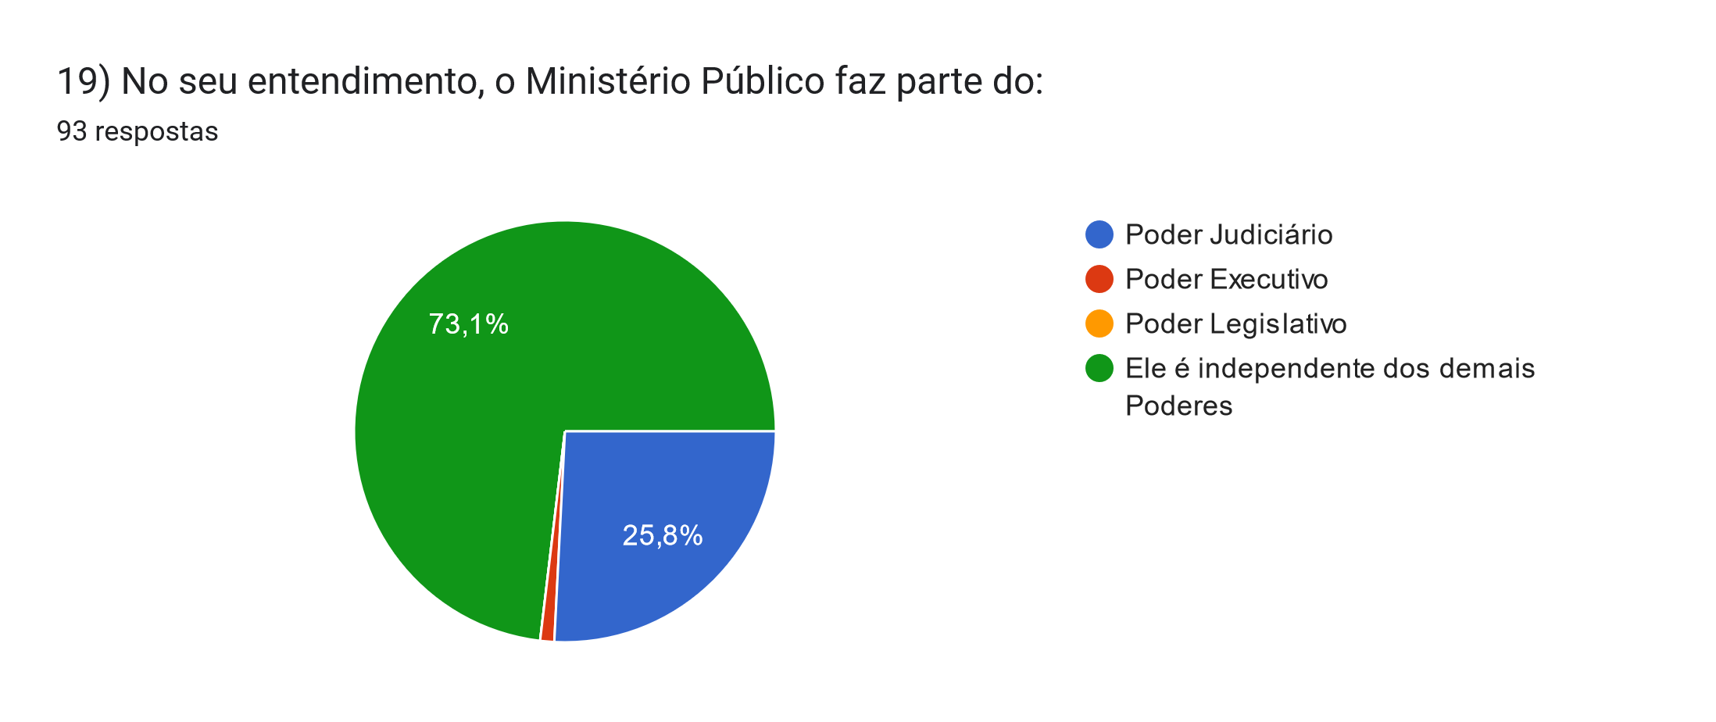
4.11 Quanto a: No seu entendimento, o Ministério Público faz parte do (Poder), obteve-se o seguinte:
Para a maioria, 73,1%, trata-se de uma Instituição Independente.
Vale ressaltar da mesma forma, que as pessoas souberam diferenciar o papel do Promotor Público de um Juiz, ao mesmo tempo em que apontaram que o Ministério Público tem um papel diferente de um Tribunal de Justiça, da Defensoria e das Polícias.

Slide 19
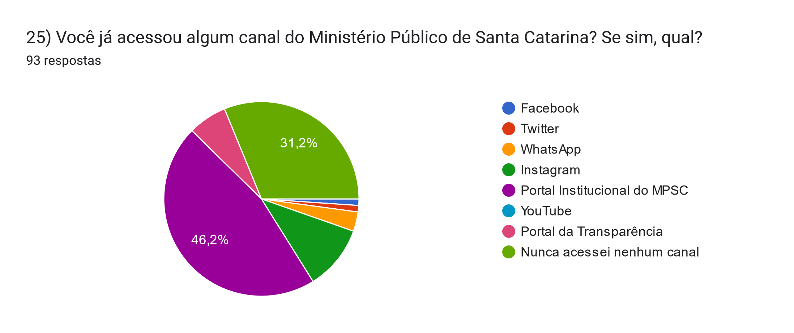
4.12 Quanto a: já ter acessado algum canal do MPSC, obteve-se o seguinte:
É importante ressaltar que 46,2% dos participantes entrevistados já acessaram ao Portal (Site) do MPSC.
O Instagram é o segundo mais acessado, com 10,8%.
Em terceiro o Portal da Transparência, com 6,5%.
Em quarto, o WhatsApp com 3,2%.
Em quinto, empatados com 1,1%, estão o Twitter e o Facebook.
Por outro lado, 31,2% informaram não ter acessado qualquer rede social ou portal do MPSC.

Slide 20
4.12.1 Quanto a: já ter acessado algum canal do MPSC, obteve-se o seguinte:
Aqui, abre-se a oportunidade para uma reflexão sobre a estratégia para se comunicar junto ao público em geral.
Até porque a maioria das pessoas, durante a pesquisa e entrevista, apontam que o principal meio para se buscar informação, nos dias de hoje, é através das redes sociais.
Também, mencionaram que pessoas com menos condições econômicas não sabem como obter informações ou contatar o MP.

Slide 21
4.12.2 Quanto a: já ter acessado algum canal do MPSC, obteve-se o seguinte:
Uma outro ponto a ser destacado é:
Os entrevistados colocam a importância de um projeto ou uma campanha sobre os serviços prestados pelo MPSC à comunidade, principalmente ao público mais carente, para que esses tomem conhecimento. Trabalhar estratégias dentro dos canais de comunicação e mídias sociais, impulsionar esses, com o intuito de que suas mensagens tenham maior alcance na população em geral.

Slide 22
4.13 Na questão aberta: Por onde você procura se informar nos dias de hoje, destacam-se:
Aqui, é importante ressaltar que das 93 pessoas que responderam a questão “como se informam nos dias de hoje”, apenas 9 (nove) apontaram que não se informam por nenhum dos meios existentes, ou seja, não buscam qualquer tipo de informação.
Por outro lado, somente uma única pessoa apontou apenas a “TV” como sendo o único meio através do qual ela se informa atualmente.
Ainda, tem-se alguns dados que são importantes para serem destacados:
Apenas 10% dos entrevistados não mencionaram (a utilização de) internet ou rede social em suas respostas. Apenas a palavra “TV”, apareceu mencionada uma única vez.
E, 84 participantes mencionaram (utilizar) algum meio de comunicação relacionado à internet. Apenas 3 dos participantes informaram não usar qualquer rede social, incluindo WhatsApp.

Slide 23
4.14 Na questão aberta: O que pode prejudicar/interferir na atuação do Ministério Público? (resposta aberta), destacam-se:
Muitas respostas aqui se dirigiam à política, como um possível fator de interferência. Mas, também surgiram respostas como:
“O que pode prejudicar ou interferir na atuação do Ministério Público seriam novas Leis que restrinjam o poder de investigação e/ou diminuam o orçamento financeiro da Instituição”.
“Política, e interesses que possam ferir o estrito cumprimento do dever legal”.
“Imparcialidade, política, repercussão do caso”.
“Envolvimento político”.
“A falta de recursos financeiros para investimentos em melhorias de estrutura e equipamentos, assim como para aumento do quadro de pessoal para dar amplitude e cumprimento da sua missão constitucional”.

Slide 24
4.15 Na questão aberta: Quais são as principais áreas de atuação do Ministério Público que você conhece? (resposta aberta), destacam-se:
Criminal foi a palavra mais mencionada, aparecendo pelo menos 34 vezes.
Moralidade, família e infância, também apareceram de forma recorrente.
Alguns destaques:
Área mais importante recebeu “TODAS”, várias vezes.
Pontos fortes: “A defesa das instituições públicas e da democracia”.
A ser melhorado: “Maior proximidade com a população e simplicidade na difusão dos seus serviços”.

Slide 25
5. Alguns trechos de entrevistas gravadas, a respeito da relação dos Stakeholders com o MPSC
Trecho 01:
https://drive.google.com/file/d/1SH3d0LorGlOJ1Wb1o7w0ZO4XdSZDvJ2D/view?usp=sharing
Trecho 02:
https://drive.google.com/file/d/1ceQGu1pid6DeuYMV2JwDA0gaUtBy8iUT/view?usp=sharing
Trecho 03:
https://drive.google.com/file/d/1_0APsIzHaC3u6zjHOz7lr3ZgifLsqo1O/view?usp=sharing

Slide 26
5. Do direcionamento para a próxima etapa (Quantitativa)
Questões fechadas
Agrupar temas
Dentro os diversos pontos levantados, um que pode ser ressaltado é o de que o Instrumento de Coleta pode ter seu questionário reduzido de 37 questões para aproximadamente 23 questões.
Não haverá perda de dados, apenas a condensação de duas ou três questões que possuam temáticas semelhantes ou se complementem, para que o entrevistado, nesta fase quantitativa, possa responder com mais brevidade e objetividade.

Slide 27
5. Do direcionamento para a próxima etapa (Quantitativa)
Meta mínima de 1850 entrevistas
Objetividade
Ao mesmo tempo, por se tratar de aproximadamente 2000 (duas mil) entrevistas, nesta fase, isto permitirá conseguir maior adesão de potenciais participantes.
Contudo, o formato das questões, nesta fase, é indicado que seja apenas com perguntas fechadas.
Tanto para melhor análise dos dados, uma vez que o volume será grande, bem como pelo fato de o público ser mais diverso, podendo em algumas situações não ter conhecimento técnico tão aprofundado nos temas, para a elaboração de respostas mais complexas.

Slide 28
6. Cronograma Atualizado
Prazo | Período | Fase Preliminar | Pesquisa Qualitativa | Pesquisa Quantitativa | Entrega Final
Semana 01 | 30/05/2022 a 05/06/2022 | Definição da Equipe
Semana 02 | 06/06/2022 a 12/06/2022 | Elaboração do Documento
Semana 03 | 13/06/2022 a 19/06/2022 |  | Elaboração do Instrumento
Semana 04 | 20/06/2022 a 26/06/2022 |  | Construção do Banco de Dados
Semana 05 | 27/06/2022 a 03/07/2022 |  | Pesquisa de Campo
Semana 06 | 04/07/2022 a 10/07/2022 |  | Pesquisa de Campo
Semana 07 | 11/07/2022 a 17/07/2022 |  | Pesquisa de Campo
Semana 08 | 18/07/2022 a 24/07/2022 |  | Pesquisa de Campo
Semana 09 | 25/07/2022 a 31/07/2022 |  | Pesquisa de Campo
Semana 10 | 01/08/2022 a 07/08/2022 |  | Pesquisa de Campo | Definição da Equipe de Campo
Semana 11 | 08/08/2022 a 14/08/2022 |  | Análise e Entrega dos de Dados

Slide 29
6.1 Cronograma Atualizado
Prazo | Período | Fase Preliminar | Pesquisa Qualitativa | Pesquisa Quantitativa | Entrega Final
Semana 12 | 15/08/2022 a 21/08/2022 |  | Análise e Entrega dos de Dados | Elaboração do Instrumento
Semana 13 | 22/08/2022 a 28/08/2022 |  | Análise e Entrega dos de Dados | Construção do Banco de Dados e Pesquisa de Campo
Semana 14 | 29/08/2022 a 04/09/2022 | 15 de Setembro de 2022 (início) |  | Pesquisa de Campo
Semana 15 | 05/09/2022 a 11/09/2022 |  |  | Pesquisa de Campo
Semana 16 | 12/09/2022 a 18/09/2022 |  |  | Pesquisa de Campo
Semana 17 | 19/09/2022 a 25/09/2022 |  |  | Pesquisa de Campo
Semana 18 | 26/09/2022 a 02/10/2022 |  |  | Pesquisa de Campo / Análise de Dados
Semana 19 | 03/10/2022 a 09/10/2022 |  |  | Pesquisa de Campo / Análise de Dados
Semana 20 | 10/10/2022 a 16/10/2022 |  |  | Pesquisa de Campo / Análise de Dados
Semana 21 | 17/10/2022 a 23/10/2022 |  |  | Análise e Entrega dos Dados | Validação final
Semana 22 | 24/10/2022 a 30/10/2022 |  |  |  | Validação final
Semana 23 | 31/10/2022 a 06/11/2022 |  |  |  | Apresentações Finais
Semana 24 | 07/11/2022 a 13/11/2022 |  |  |  | Apresentações Finais e Considerações

